Slide 1
স্বাগতম

Slide 2
শিক্ষক পরিচিতি-
নামঃ আব্দুস সালাম প্রভাষক (তথ্য ও যোগাযোগ প্রযুক্তি) পুর্ব চরবাটা স্কুল অ্যান্ড কলেজ সুবর্নচর,নোয়াখালী মোবাইল: ০১৮৫০৪৮২৭০০
পাঠ পরিচিতি-
শ্রেণী : দ্বাদশ
বিষয় : তথ্য ও যোগাযোগ প্রযুক্তি
পাঠ শিরোনামঃ কমিউনিকেশন নেটওয়ার্কিং
সময় : ৩৫ মিনিট
তারিখ : ১৭.০৫.২০২০ খ্রী:

Slide 3
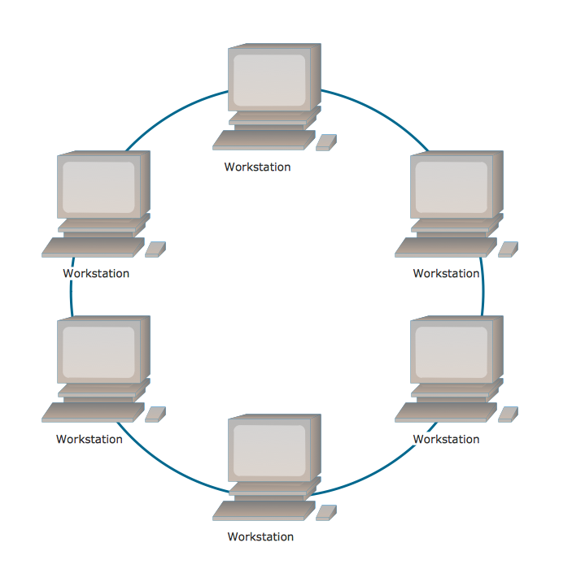
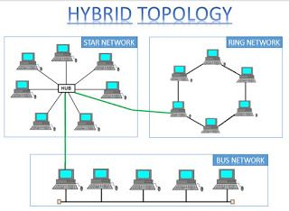
পরিকল্পিত ডিভাইস
সমন্বিত পরিকল্পিত ডিভাইস

Slide 4
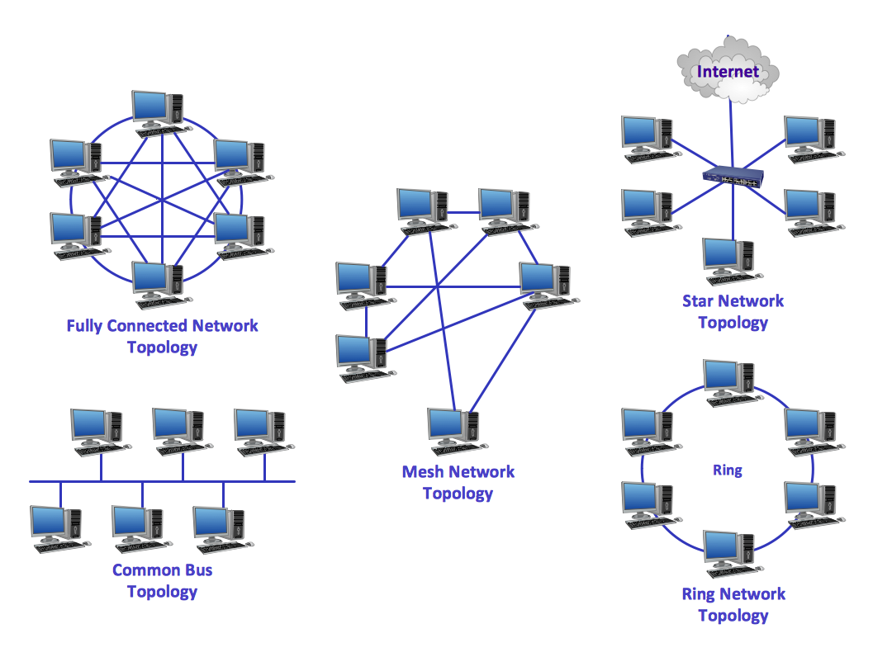
পাঠ ঘোষণা
আজকের আলোচনা
নেটওয়ার্ক টপোলজি

Slide 5
শিখনফল :
১। নেটওয়ার্ক টপোলজি সম্পর্কে বলতে পারবে।
২। নেটওয়ার্ক টপোলজি প্রকারভেদ ব্যাখ্যা করতে পারবে।
৩। নেটওয়ার্ক টপোলজি সুবিধা-অসুবিধা বিশ্লেষণ করতে পারবে।

Slide 6
নেটওয়ার্ক টপোলজি
নেটওয়ার্ক কম্পিউটার বা অন্যান্য যন্ত্রপাতিগুলোকে তারের মাধ্যমে যুক্ত করার নকশা এবং এর পাশাপাশি সংযোগকারী তারের ভিতর দিয়ে ডেটা যাতায়াতের জন্য যুক্তি নির্ভর পথের যে পরিকল্পনা এ দু’এর সমন্বিত ধারনাকে বলা হয় নেটওয়ার্ক টপোলজি বলে?

Slide 7
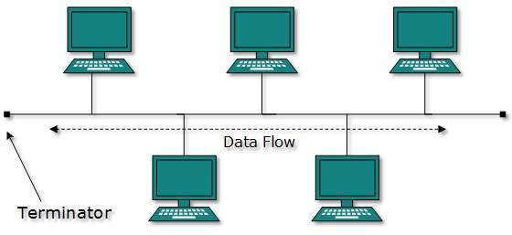
বাস টপোলজি
সহজ ও বিশ্বস্ত, ক্যাবল কম লাগে, খরচ কম।
সংখ্যা বেশি হলে ট্রাফিক সৃষ্টি ও ডেটা ট্রান্সমিশন বিঘ্নিত হয় সমস্যা নির্ণয় জটিল।

Slide 8
রিং টপোলজি
কেন্দ্রীয় সার্ভারের প্রয়োজন হয় না, সব কম্পিউটারের গুরুত্ব সমান।
একটিমাত্র কম্পিউটারে সমস্যা হলে সব কম্পিউটার সমস্যা নির্ণয় জটিল।

Slide 9
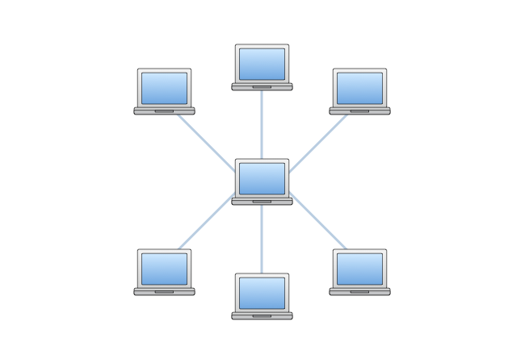
স্টার টপোলজি
বড় কোন সমস্যা সৃষ্টি হয় না ও ডেটা ট্রান্সমিশন দ্রুত হয়।

Slide 10
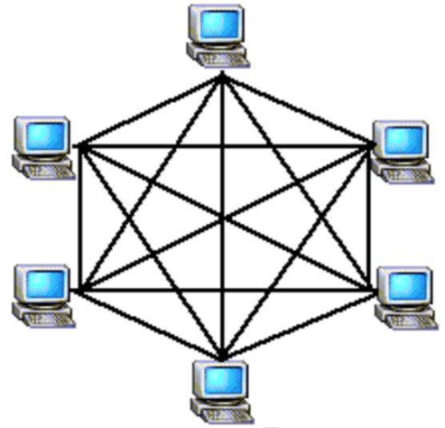
মেস টপোলজি
সংখ্যা বেশি হলে ট্রাফিক সৃষ্টি ও ডেটা ট্রান্সমিশন বিঘ্নিত হয়।
সমস্যা নির্ণয় জটিল।

Slide 11
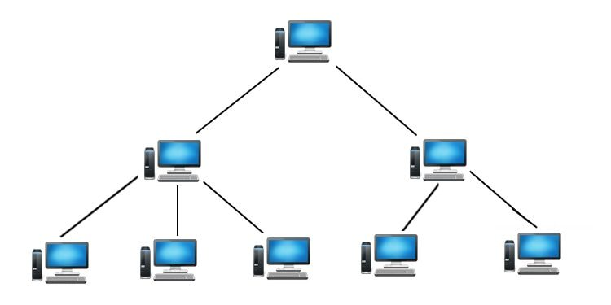
ট্রি টপোলজি
নতুন কম্পিউটার যুক্ত করা যায়, মনিটরিং সহজ
হাবে সমস্যা হলেই পুরো নেটওয়ার্ক অচল হয়ে যায়, ব্যয় বহুল।

Slide 12
কোন ধরনের টপোলজি?
হাইব্রিড টপোলজি

Slide 13
একক কাজ
উপরের চিত্র দুইটি একত্রে করলে কী ধরনের নেটওয়ার্ক টপোলজি হবে?

Slide 14
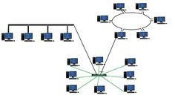
মূল্যায়ন
বহুনির্বাচনী প্রশ্ন
১। চিত্রের নেটওয়ার্কটি কোন ধরনের টপোলজি?
২। চিত্রটিতে কয়টি ভিন্ন ভিন্ন নেটওয়ার্ক টপোলজি রয়েছে?
(ক) স্টার
√
(ক) ১টি
(খ) ২টি
(খ) হাইব্রিড
(গ) ৩টি
(গ) বাস
(ঘ) ট্রি
√
(ঘ) ৪টি
Notes:
শিক্ষক প্রয়োজনে মূল্যায়নের প্রশ্ন পরিবর্তন করে নিতে পারেন।
সঠিক উত্তরের জন্য ডান পাশের উপরের কোনায় ক্লিক করতে হবে।

Slide 15
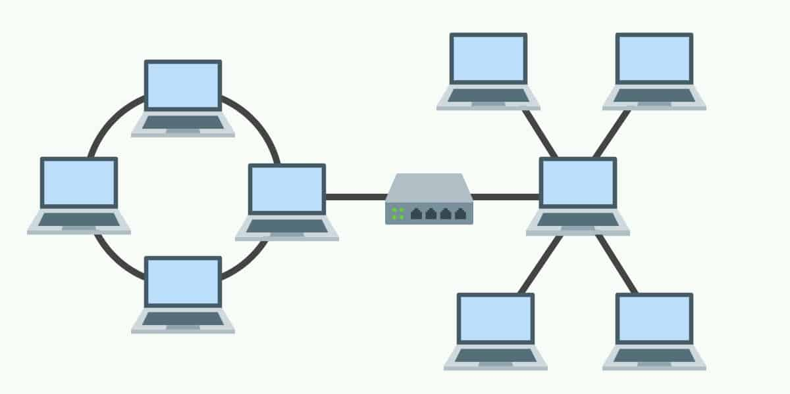
বাড়ির কাজ
উপরের চিত্র দুটির মধ্যে সুবিধাজনক কোনটি তুলনামূলক বিশ্লেষণ কর?

Slide 16
ধন্যবাদ

